Slide 1
Chào mừng quý thầy cô
Về dự giờ thăm lớp
Lớp 2E
Giáo viên giảng dạy:
Khúc Cẩm Nhung

Slide 2
CHỦ ĐỀ 2
KÍNH TRỌNG THẦY GIÁO,
CÔ GIÁO VÀ YÊU QUÝ BẠN BÈ

Slide 3


KHỞI ĐỘNG

Slide 4
Thứ ngày tháng năm
Đạo đức
Bài 4: Yêu quý bạn bè

Slide 5


Thứ ngày tháng năm
Đạo đức
Bài 4: Yêu quý bạn bè
Nghe kể câu chuyện:
“ Bài học quý”
HOẠT ĐỘNG
01
Trả lời câu hỏi

Slide 6



BÀI HỌC QUÝ
Trong khu rừng kia, sẻ và chích chơi với nhau rất thân. Một hôm, sẻ nhận được một món quà của bà ngoại gửi đến. Đó là một chiếc hộp đựng toàn hạt kê. Sẻ không nói một lời nào về món quà ấy cả, nó thầm nghĩ: “Nếu cho cả chích nữa thì mình sẽ chẳng còn lại là bao!”.
Sẻ ở trong tổ ăn hạt kê một mình. Khi kê hết, chú bèn quẳng hộp đi. Những hạt kê còn sót lại bay ra khỏi hộp. Gió đưa chúng đến một đám cỏ non xanh dưới một gốc cây xa lạ. Chích đi kiếm mồi, gặp những hạt kê ngon lành ấy, bèn gói cẩn thận vào một chiếc lá, rồi mừng rỡ chạy đi tìm những người bạn thân thiết của mình. Vừa gặp sẻ, chích đã reo lên:
- Chào bạn sẻ thân mến! Mình vừa kiếm được mười hạt kê rất ngon nhé. Đây này, bây giờ chúng mình sẽ chia đôi: Cậu năm hạt, mình năm hạt.
Nghe chích nói thế, sẻ xấu hổ quá. Chú đã nhận được từ bạn mình một bài học sâu sắc.

Slide 7
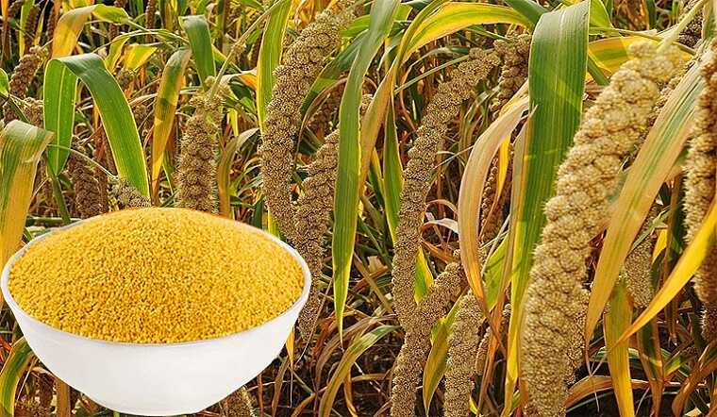
HẠT KÊ

Slide 8

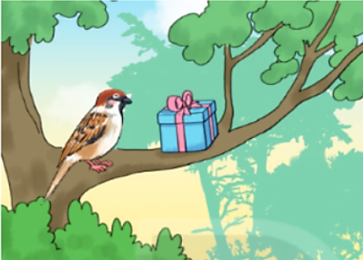
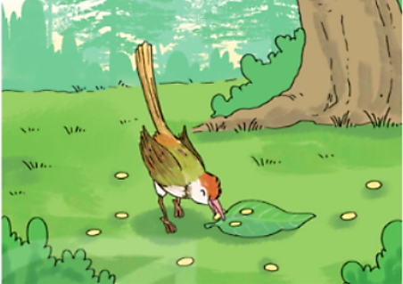


Câu hỏi thảo luận
- Sẻ đã làm gì khi nhận được hộp hạt kê?
Sẻ ăn hộp kê một mình
- Chích đã làm gì khi nhặt được những hạt kê?
Chích đem về chia cho sẻ một nửa
- Sẻ cảm thấy thế nào sau khi thấy Chích mang hạt kê về chia cho mình?
Sẻ cảm thấy xấu hổ
- Sẻ đã nhận được từ chích bài học gì về tình bạn?
→ Sẻ thấy được bài học về sự chân thành, luôn nghĩ về nhau trong bất kì hoàn cảnh nào.

Slide 9


Thứ ngày tháng năm
Đạo đức
Bài 4: Yêu quý bạn bè
HOẠT ĐỘNG
02
Quan sát tranh và trả lời câu hỏi

Slide 10
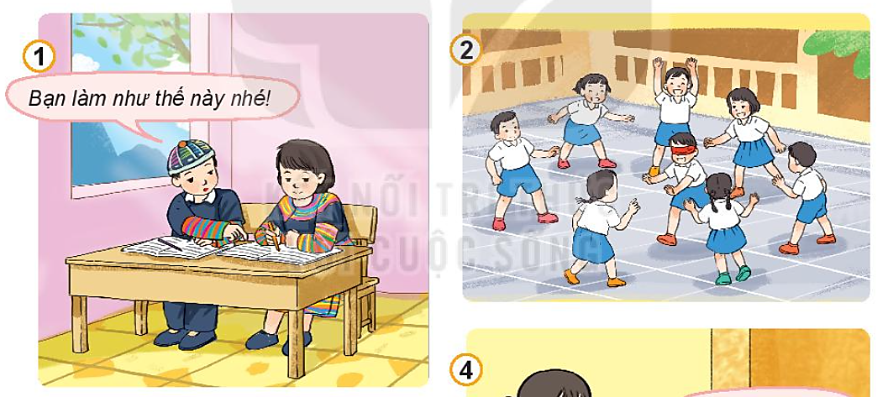
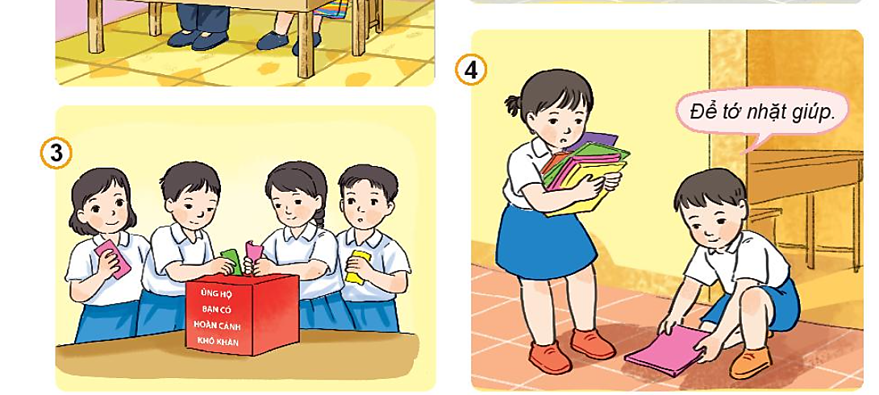
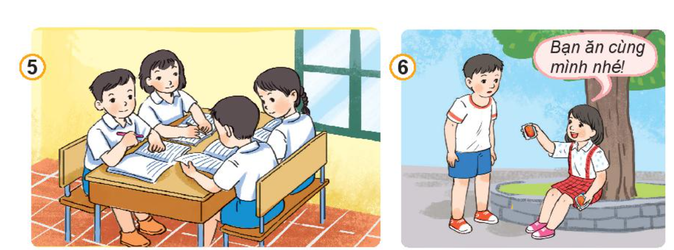

Slide 11
Hướng dẫn bạn học bài
Cùng nhau vui chơi
Ủng hộ từ thiện
Giúp đỡ bạn
Học nhóm
Chia sẻ với bạn đồ ăn

Slide 12


HOẠT ĐỘNG 2
Việc làm thể hiện sự yêu quý bạn bè
Hỏi thăm bạn khi bạn gặp chuyện buồn, không vui. Chia sẻ niềm vui với bạn.
Giảng bài cho bạn khi bạn chưa hiểu bài. Giúp đỡ bạn khi làm việc nhóm.
Rủ bạn cùng tham gia các hoạt động của trường, của lớp.
Trung thực, đoàn kết và yêu thương các bạn.

Slide 13
Hướng dẫn bạn học bài
Cùng nhau vui chơi
Ủng hộ từ thiện
Giúp đỡ bạn
Học nhóm
Chia sẻ với bạn đồ ăn

Slide 14
Sắm vai
Giúp đỡ bạn

Slide 15






Slide 16
Thứ ngày tháng năm
Đạo đức
Bài 4: Yêu quý bạn bè

Slide 17
Xin chân thành cảm ơn !
Giáo viên giảng dạy
Khúc Cẩm Nhung

